Slide 1
Processos de Negócio
PCS3818 – Engenharia de Sistemas de Computação - 2022
Aula 4

Slide 2
Objetivo da Aula
Apresentação de conceitos e terminologia de BPM (Business Process Management)
Modelagem de processos de negócio
BPMN (Business Process Management and Notation)

Slide 3
Bibliografia
(GREFEN, 2016) GREFEN, P. Information System Architecture. Eindoven, 2016.
(OMG, 2010) BPMN 2.0 by Example, Versão 1.0. OMG, 2010. (arquivo BPMN dtc-10-06-02.pdf)
(OMG, 2011) Business Process Model and Notation (BPMN), Versão 2.0. OMG, 2011. (arquivo BPMN formal-11-01-03.pdf)

Slide 4
Conceitos e terminologia

Slide 5
Conceitos
Processo de negócio
BPM (Business Process Management)
Gerência de processos
Ferramentas BPM
Tecnologia BPM
BPMS (Business Process Management System)
BPMN (Business Process Management and Notation)
Analista de negócio

Slide 6
Terminologia (OMG, 2011) Anexo C
Processo de negócio
É um conjunto definido de atividades de negócio que representa os passos necessários para alcançar um objetivo de negócio.
BPM Business Process Management (gerência de processos de negócio)
É uma disciplina que une a gerência de negócios e a tecnologia de informação, para otimizar os resultados da organização, através da melhoria dos processos de negócio.

Slide 7
Gerência de processos
As atividades consistem de, por exemplo, análise, definição, processamento e administração de processos.
Ferramentas BPM
Fornecem suporte para BPM.
Tem a finalidade de eliminar processos manuais e automatizar o encaminhamento das requisições entre departamentos e aplicações (sistemas).

Slide 8
Tecnologia BPM (Grefen, 2016) seção 8.2.2
É tecnologia de informação para gerenciar o projeto e a execução de processos de negócio bem especificados, com envolvimento de vários atores, em grandes organizações.
BPMS Business Process Management System (Sistema BPM)
É um sistema que viabiliza BPM.

Slide 9
BPMN Business Process Management Notation (Notação BPM)
É a notação que permite descrever os processos de negócio.
Os diagramas BPMN fornecem a descrição de processos de negócio em formato que pode ser compreendido por pessoas que projetam e gerenciam os processos de negócio.
Permite o mapeamento para uma linguagem executável (ex.: WSBPEL) em um sistema BPM.

Slide 10
Analista de negócio
É um especialista que analisa as necessidades e os problemas de negócio, consulta usuários e stakeholders para identificar oportunidades para melhorias de retornos de negócio.
Define, gerencia e monitora os requisitos dos processos de negócio.

Slide 11
Modelagem de processos de negócio

Slide 12
Modelagem de Processo de Negócio
É uma atividade para descrever processos de negócio.
Exemplos de recursos para modelagem
Diagrama de atividade (UML)
Diagrama BPMN

Slide 13
Diagrama de Atividade (UML)
Foco da aula
Pode ser usado para
Modelar operações de software: descrever o detalhamento da computação da operação
Modelar casos de uso: descrever a interação dos atores com o sistema
Modelar processo de negócio: descrever a participação de pessoas, setores e sistemas no funcionamento do negócio.
Exemplos
Funcionamento de seguradora de automóvel
Compra em loja virtual
Material de PCS3213

Slide 14
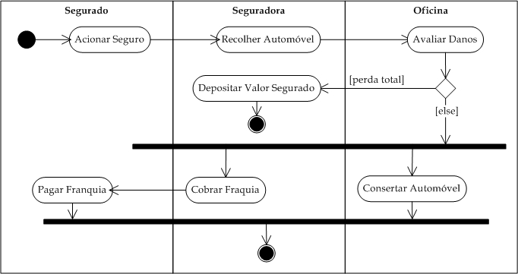
Uso do Seguro de Automóvel

Slide 15
O segurado aciona a seguradora.
A seguradora recolhe o automóvel e entrega para a oficina.
A oficina avalia os danos; se for perda total, informa a seguradora que deposita o valor na conta do segurado.
Se não, a oficina conserta o automóvel e a seguradora cobra a franquia do segurado.
O segurado paga a franquia.
Quando o conserto é finalizado e a franquia é paga, encerra o processo do uso de seguro.

Slide 16
Compra em Loja Virtual
O cliente solicita compra de produtos na loja.
A loja processa o pedido, envia para o depósito e solicita a entrega.
O depósito entrega os produtos para o cliente.
A loja cobra o cliente e o cliente recebe os produtos.
O pedido é fechado após o pagamento realizado pelo cliente à loja.

Slide 17
cliente
loja
depósito
Requisitar mercadoria
Processar pedido
Separar mercadoria
Entregar mercadoria
Receber mercadoria
Cobrar cliente
Pagar
Fechar pedido

Slide 18
BPMN
É uma linguagem para especificar os processos de negócio.
Representa os processos de uma forma familiar para as pessoas que manipulam processos de negócio (é um tipo de fluxograma).
Os diagramas BPMN podem ser mapeados para os comandos de linguagens que permitem a execução de processos em um sistema BPM.

Slide 19
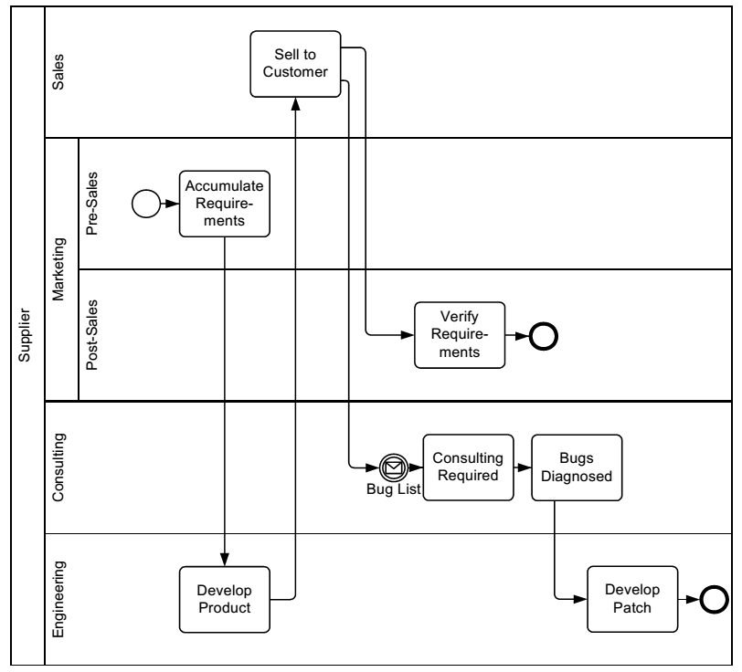
Exemplo de Diagrama BPMN
(OMG, 2011): seção 10.7 (exemplo)

Slide 20
BPMN (Business Process Management and Notation)
(OMG, 2011) seção 7

Slide 21
Tipos Básicos de Sub-Modelos
Processos
Processos de negócio privados não executáveis
Processos de negócio privados executáveis
Processos públicos
Coreografias
Colaborações
(OMG, 2011) seção 7.1

Slide 22
Processos de Negócio Privados
São internos a uma organização específica.
São também chamados de workflows.
Na área de web services são chamados de orquestração de serviços.
Processos de negócio privados executáveis
Podem ser mapeados em uma linguagem de execução.
Processos de negócio privados não executáveis
Não possuem detalhes suficientes para serem executados em sistema BPM.
Servem para documentar os processos.

Slide 23
Solicitação do Premio do Apólice
sistema
funcionário
funcionário
funcionário
notificação através de mensagem
(OMG, 2011) – pág. 23

Slide 24
Processo de Negócio Público
Representa as interações entre um processo de negócio privado com outro processo ou participante.
Apresenta apenas as atividades do processo privado que se comunicam com outro processo ou participante.
Mostra os fluxos de mensagem e a ordem das mensagens necessários para a interação.

Slide 25
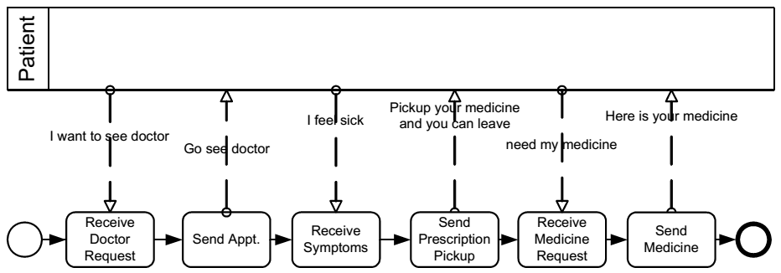
Processo do Consultório Médico
recepção
médico
farmácia
(OMG, 2011) – pág. 24

Slide 26
Colaboração
Representa as interações entre 2 ou mais entidades de negócio.
Os processos representados são públicos.
Os processos de negócio internos correspondentes possuem mais atividades e detalhes do que os apresentados nos processos públicos.

Slide 27
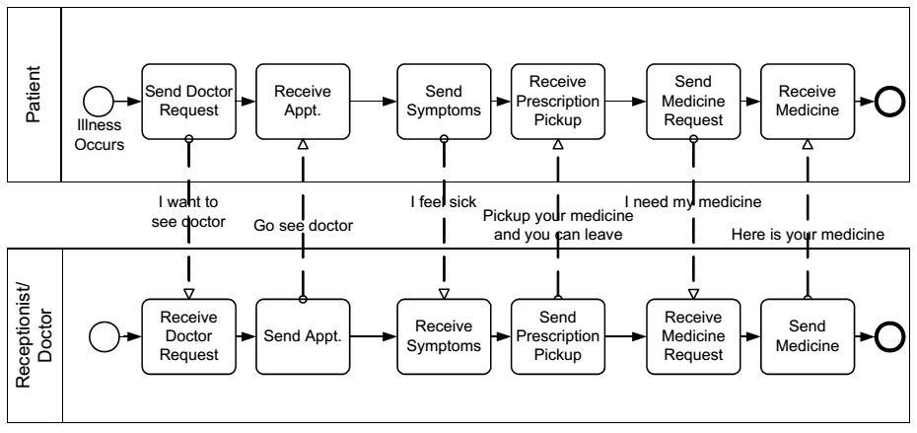
Colaboração: Consultório Médico e Paciente
(OMG, 2011) – pág. 25

Slide 28
Coreografia
Uma coreografia auto-contida é a descrição do comportamento esperado entre os participantes que interagem.
Cada atividade representa um conjunto de uma ou mais trocas de mensagens que envolvem 2 ou mais participantes.

Slide 29
Coreografia: Consultório Médico e Paciente
(OMG, 2011) – pág. 25

Slide 30
Elementos de BPMN
BPMN possui 5 elementos básicos
Objeto de fluxo
Dados
Objetos de conexão
Piscinas (Pools) e Raias (Swimlanes)
Artefatos
(OMG, 2011) seção 7.2

Slide 31
Objetos de fluxo
São os principais elementos gráficos para descrever o comportamento de um processo de negócio.
Tipos
Eventos
Atividades
Direcionadores de fluxo (gateway)
Dados
São dados utilizados no processo de negócio.
Tipo
Objetos de dado
Dados de entrada
Dados de saída
Dados armazenados

Slide 32
Objetos de conexão
São elementos que conectam os objetos de fluxo entre si e com outros tipos de informação.
Tipos
Fluxos de sequência
Fluxos de mensagem
Associações
Associação de dados.
Piscinas (pools) e raias (swimlanes)
Constituem a representação gráfica de participantes.
Artefatos
Fornecem informação adicional sobre os processos.
Tipos
Grupo
Texto adicional

Slide 33
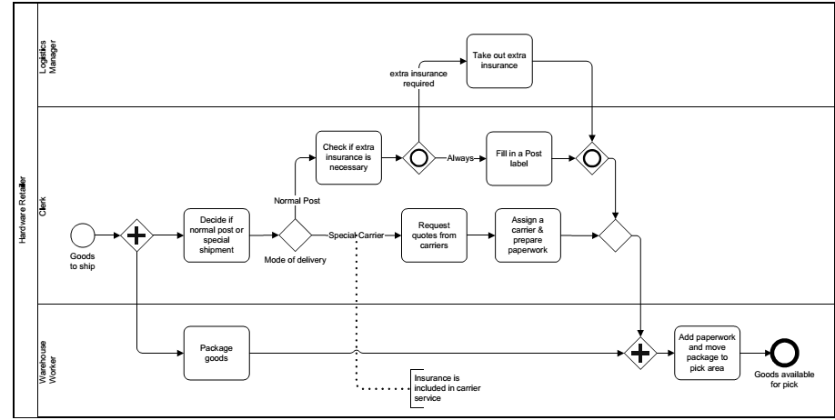
Exemplo Processo de preparo de equipamentos para entrega de um fornecedor de equipamentos
Piscina
Raia
Atividade
Gateway
X
Fluxo de sequência
+
Evento inicial
Evento final
Texto adicional
(OMG, 2010): seção 5.1 (exemplo)
(OMG, 2011): seção 7.2 (elementos de BPMN)

Slide 34
Elementos de BPMN
(OMG, 2011) Business Process Model and Notation (BPMN), Versão 2.0. OMG, 2011.
7.2.1 Elementos de modelagem básica
7.2.2 Elementos de modelagem estendida

Slide 35
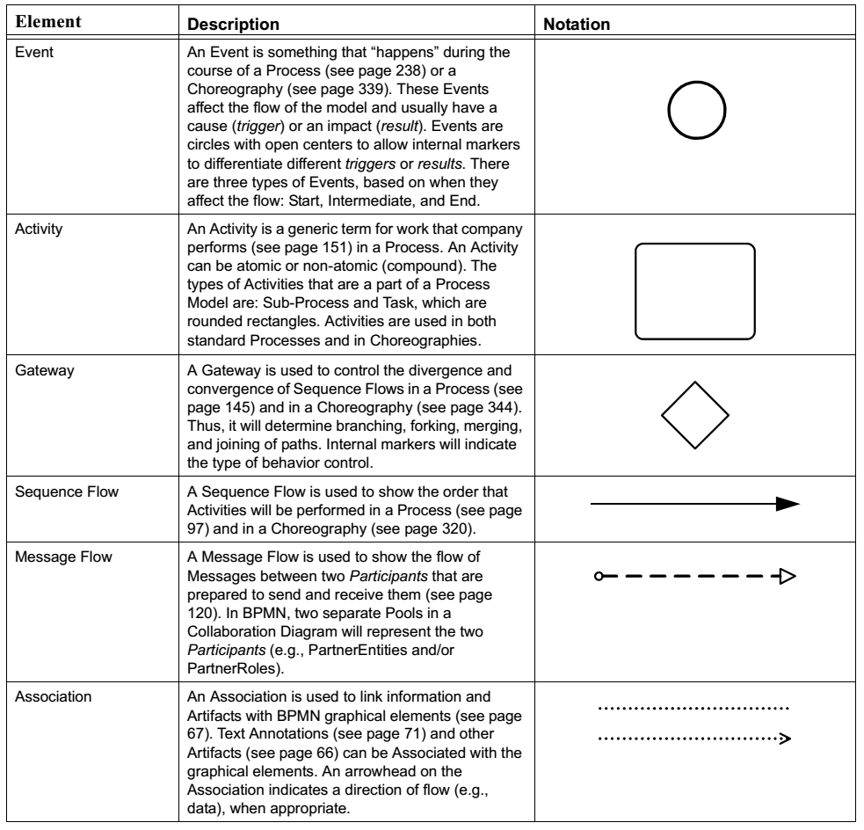

Slide 36
Resumo da aula teórica

Slide 37
Familiarização com BPM (Business Process Management)
Finalidade da modelagem de processos de negócio
Análise, definição e documentação de processos de negócio
Automação da gerência de processos de negócio
BPMN (Business Process Management and Notation)

